Slide 1
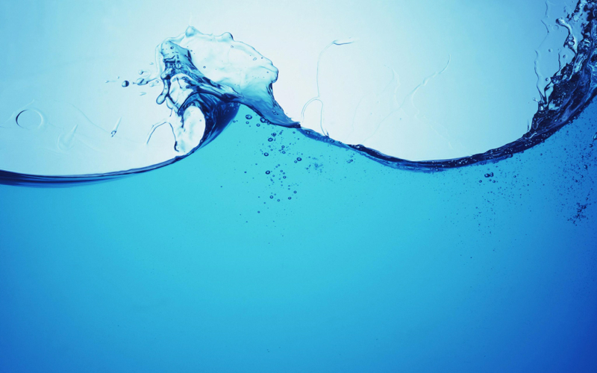
Загрязнение вод
Подготовила:
Погудина М.

Slide 2
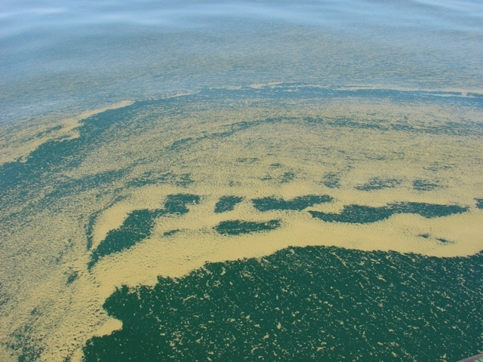
Загрязнение вод — искусственные изменения химического и физического состояния, а также
биологических характеристик воды, вследствие которых дальнейшее ее употребление ограничено.

Slide 3
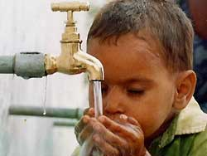

Slide 4
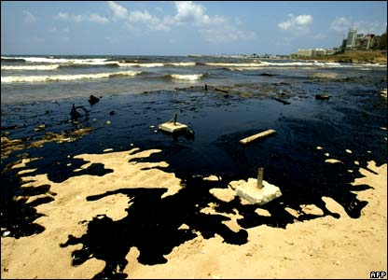

Slide 5
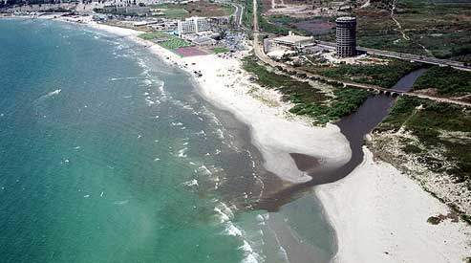

Slide 6
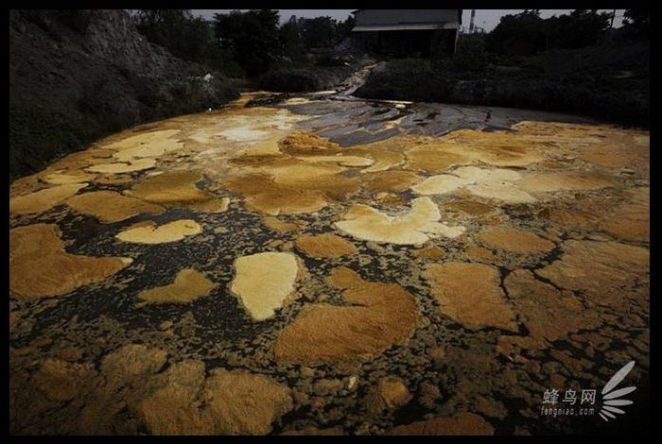

Slide 7
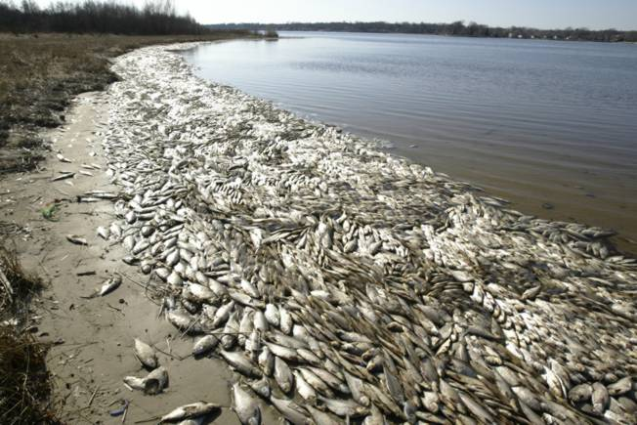

Slide 8
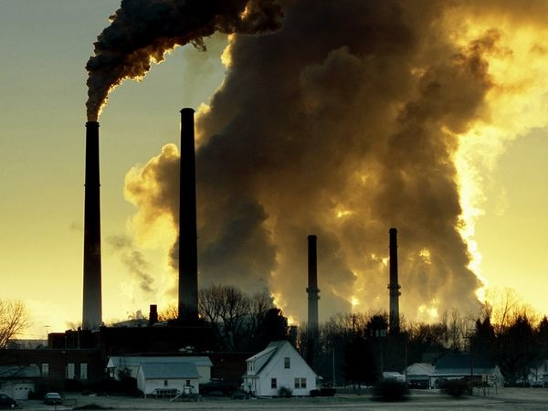
газы
(закись азота и сернистый газ)

Slide 9
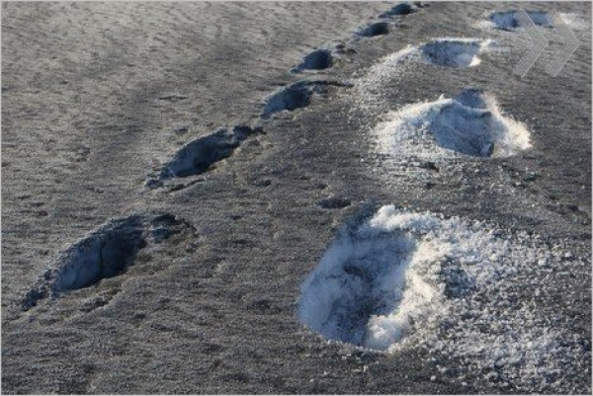
Грубодисперсные
(капельки жидкостей, зола, пыль и сажа)

Slide 10
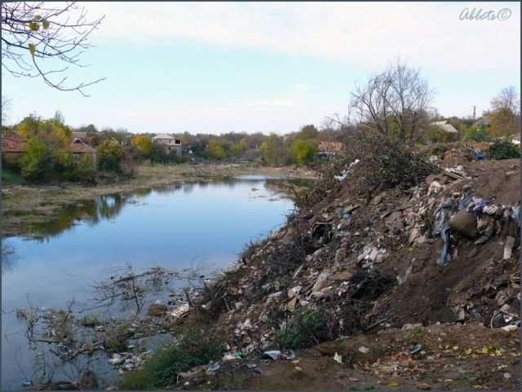

Slide 11
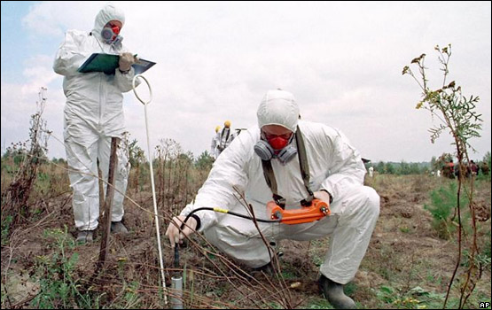

Slide 12
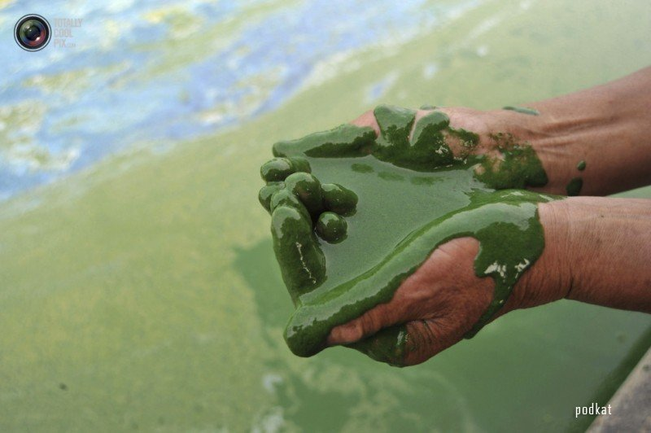

Slide 13
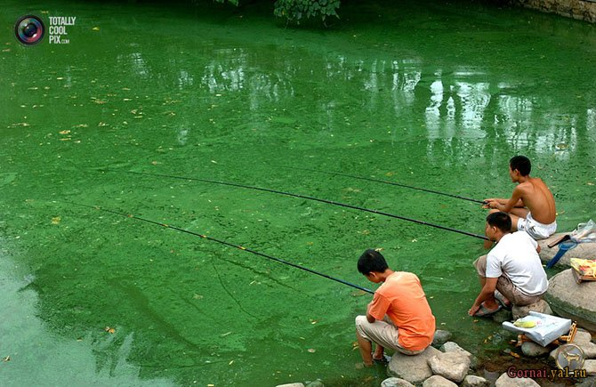

Slide 14
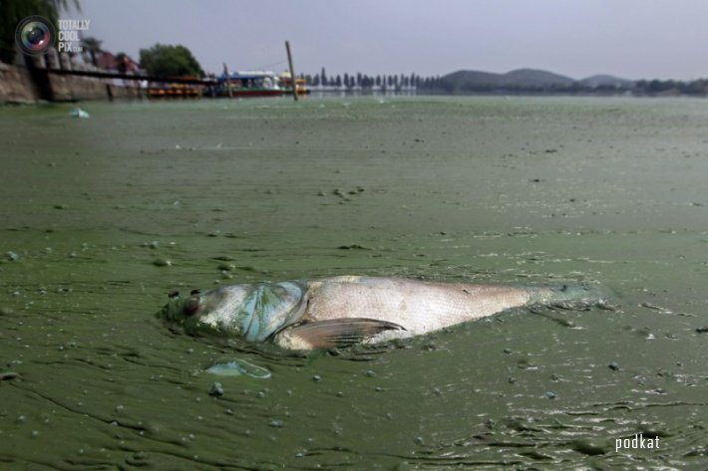

Slide 15
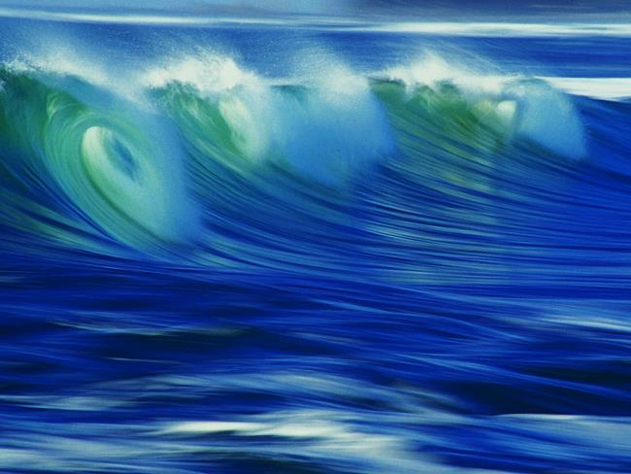
Мировой океан используется человеком следующим образом:
1. Океан – среда для морских перевозок
2. Океан – источник пищевых ресурсов
3. Океан – источник минеральных ресурсов
4. Океан – источник рекреационных ресурсов
5. Океан – геополитический фактор. С глубокой древности и до наших дней
экономический потенциал страны и её политическое положение во многом определяются
наличием у данной страны выхода к морю.
6. Океан – место захоронения опасных отходов

Slide 16
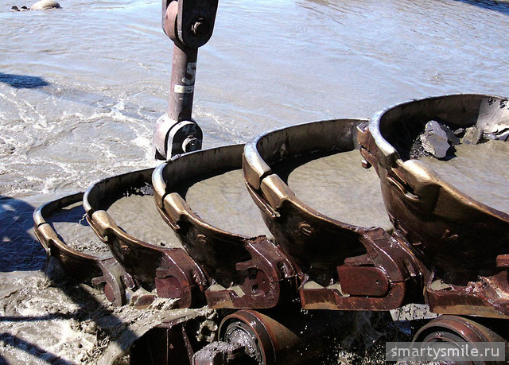

Slide 17
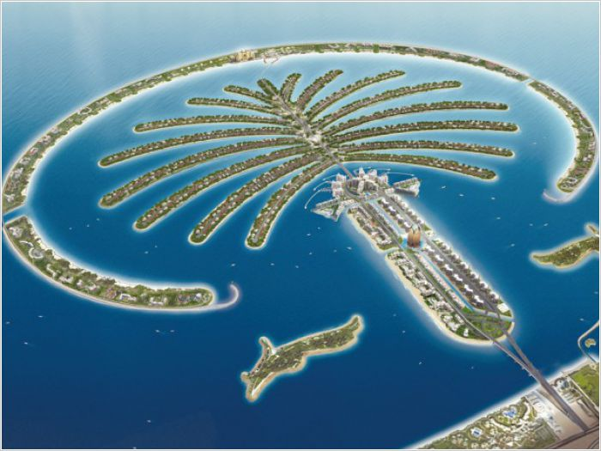

Slide 18
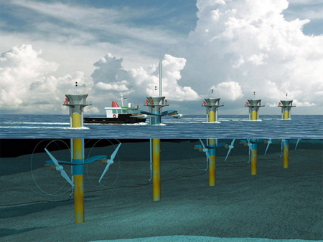

Slide 19
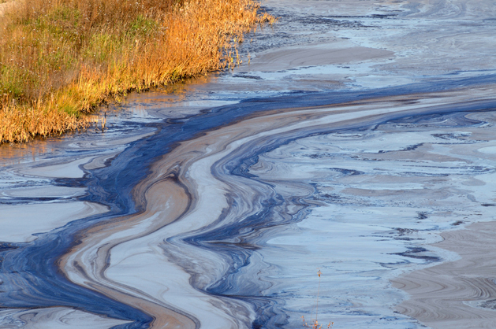

Slide 20
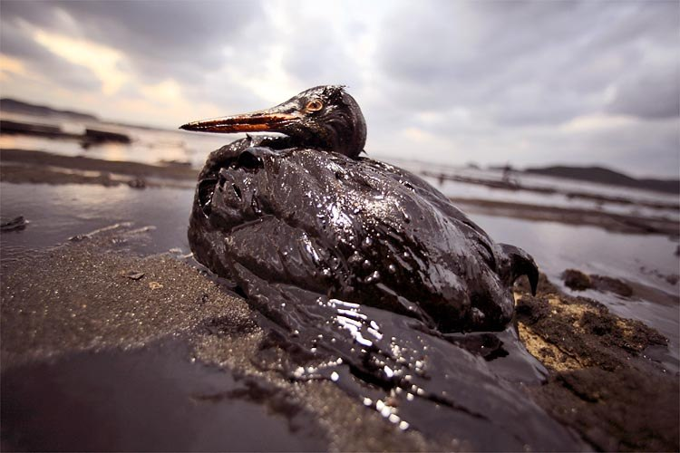

Slide 21
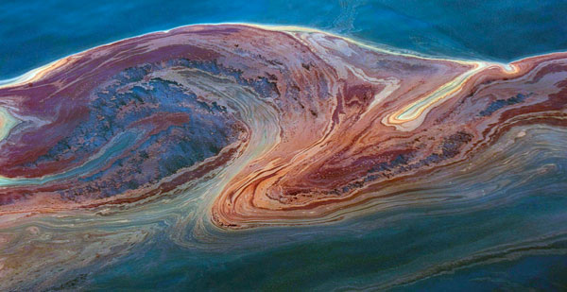

Slide 22
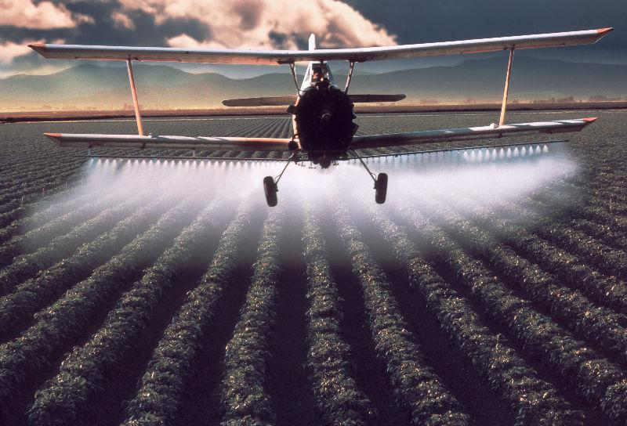

Slide 23
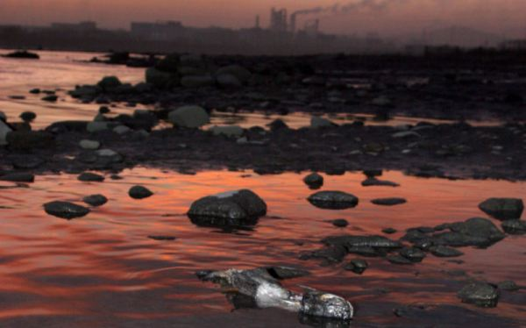

Slide 24
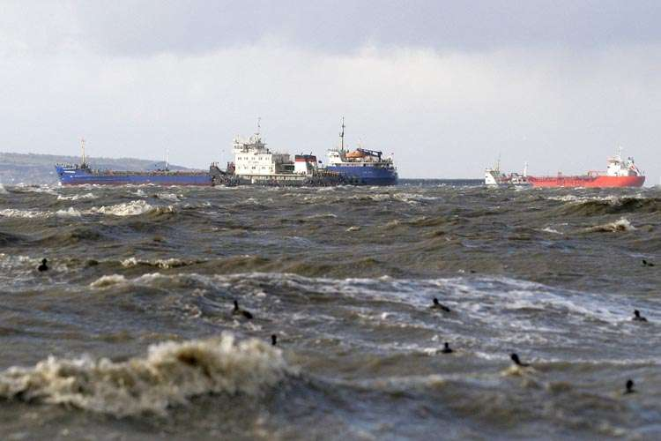

Slide 25
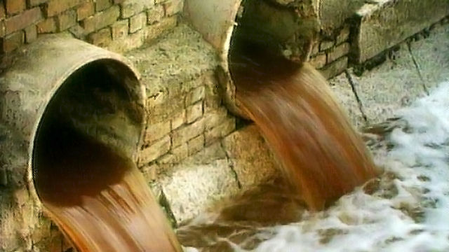

Slide 26
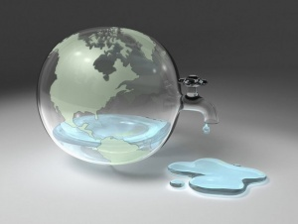

Slide 27
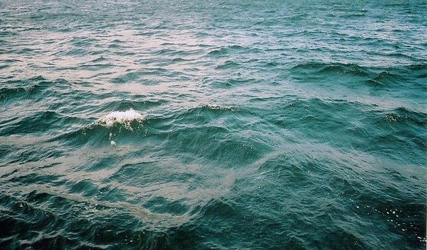
Спасибо за внимание!!!

